Slide 1


社会实践报销注意事项

Slide 2

报销注意事项
1、支队立项在外院，参与外院系答辩，但支队中有行健同学。该支队中外院系同学优先使用校团委经费进行报销，行健不支持其他费用；支队中行健同学，按照支队在外院系答辩的排名或成绩，确定报销比例。
电子材料：
XX实践支队决算表
实践差旅报销详情
纸质材料：
交通票据
住宿票据
租车票据
队旗等其他支出发票
注：纸质材料顺序与决算表和报销详情表格中所填项目顺序对应（一张发票对应决算表中一行）
将所有票据整理好，每张票据需有【2+1】：两人黑色水笔签字（分别为收款人和支队长）+收款人的学号
大小小于普通发票的（如火车票）粘贴在A4纸上，在空白处签字

Slide 3
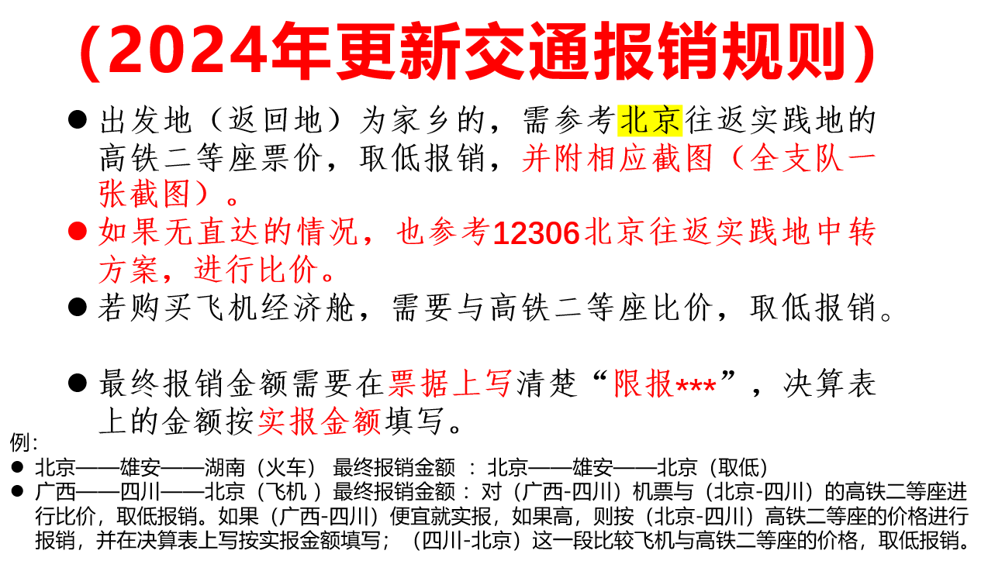
票据要求及如何整理
交通票据
按人进行整理
纸质火车票按行程顺序粘贴在A4纸上
火车票退票费用，需到火车站开具用于报销的纸质退票小票
飞机票不需要粘贴，需行程单（一般为蓝底）或正规发票（发票备注中需有出差人姓名、航班号、行程），如发票中没有备注则需要订单截图（能够显示出差人姓名、航班号、行程信息）
总差旅详情表中成员顺序与特殊情况说明文件中顺序一致
航空意外险可报销、延误险不可报；
乘坐轮船的，按三等舱票价报销；
关于保险：团体险可报，一次实践只报一次。

Slide 4
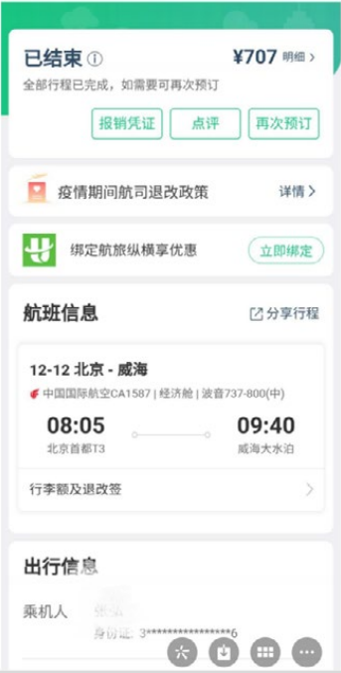
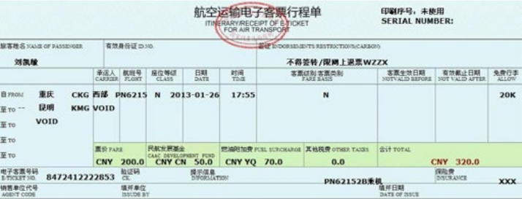
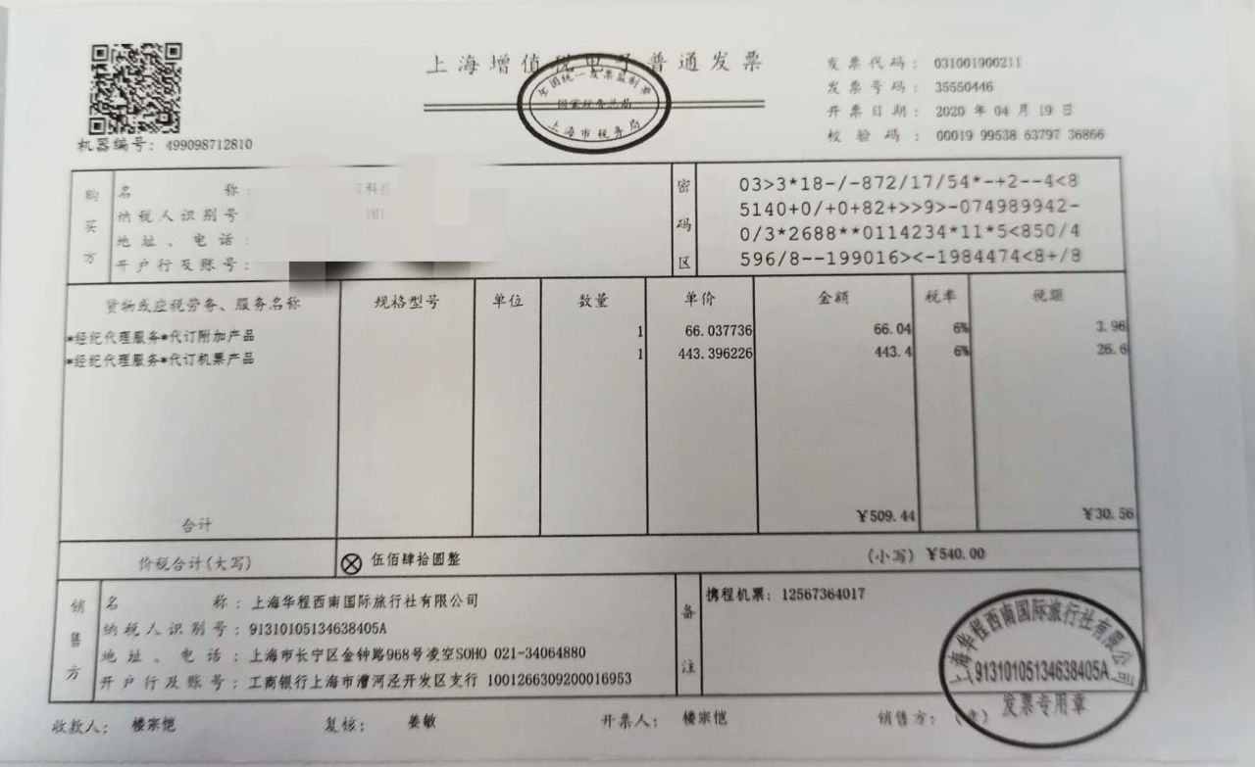
报销凭证示例
机票
或者
航空运输电子客票行程单√
发票+截图√

Slide 5
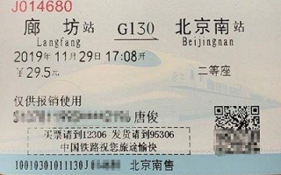
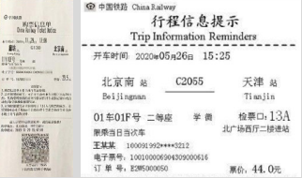
报销凭证示例
火车票
购买铁路车票的情况，需提供铁路报销凭证（纸质版火车票）。不得以“购票信息单”或“行程信息提示”进行报销。
铁路报销凭证√
购票信息单和行程信息提示×

Slide 6

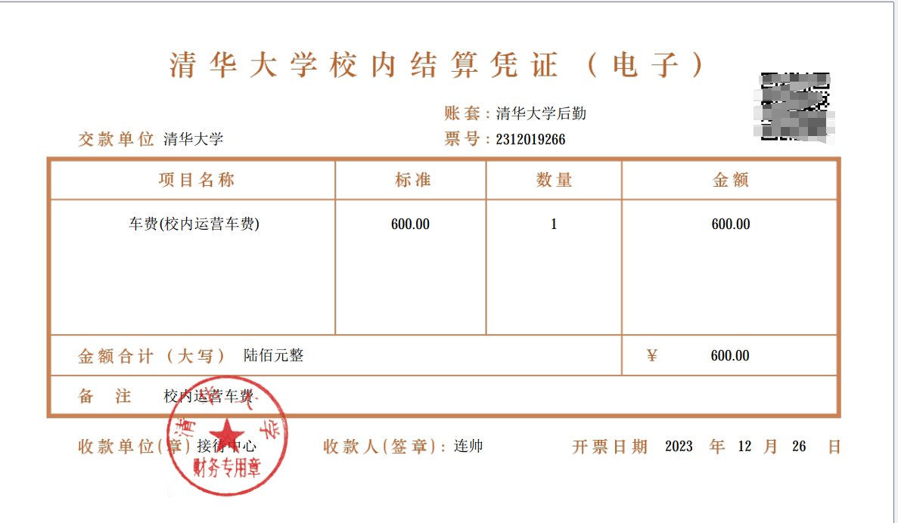
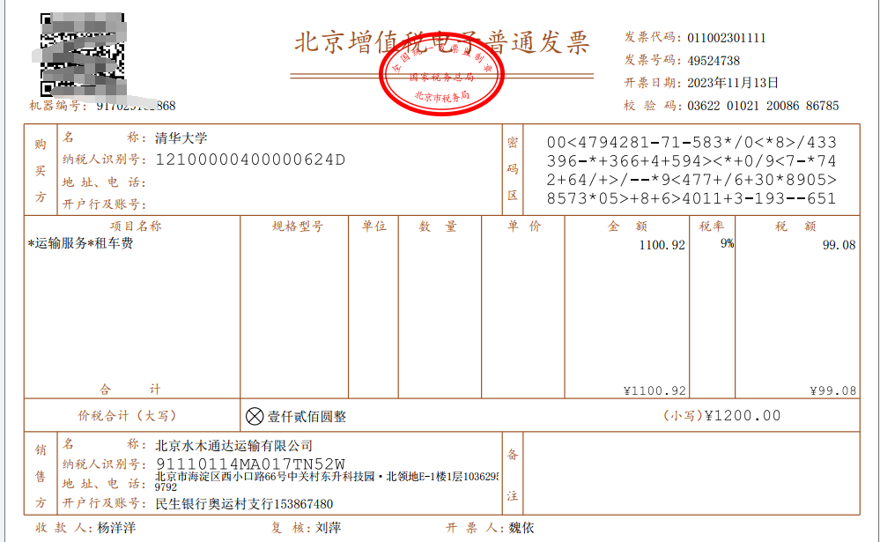
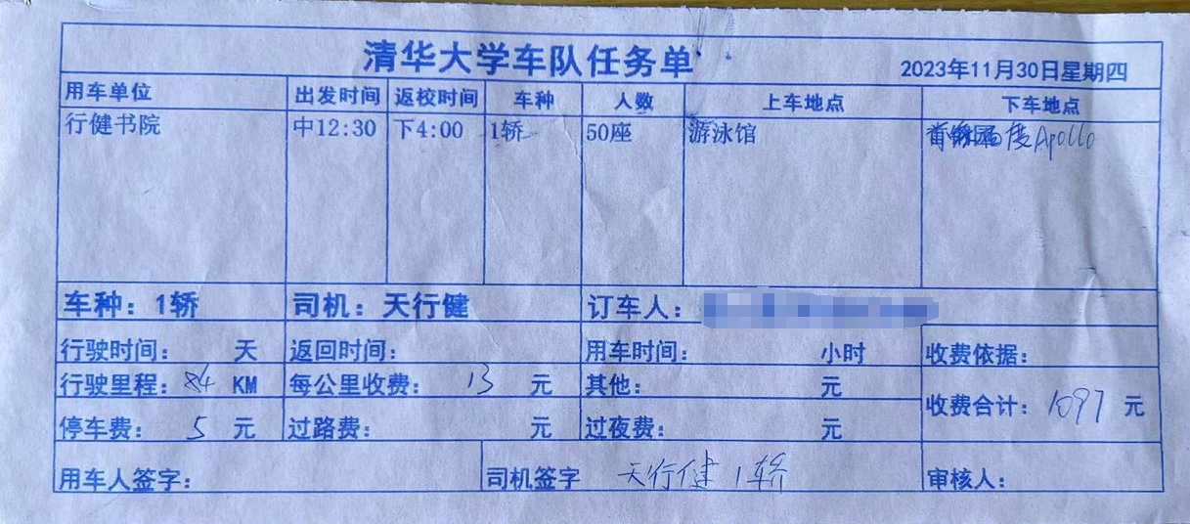
报销凭证示例
租车
租车报销，校内用车提供校内结算单+用车明细，校外用车提供发票+行程说明（包含用车时间、车牌号、出发地点、目的地点，用车原因，用车人数等信息并加盖公章）。
校内结算单+用车明细√
发票+行程说明√

Slide 7
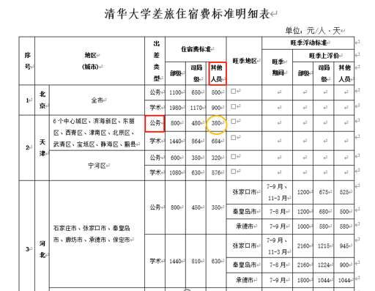
票据要求及如何整理
住宿票据
正规发票
水单（能显示时间、间数、入住人姓名等信息以及酒店公章）
无住宿费情况，在决算表中填写特殊情况说明
水单的时间应与实践交通票据时间相符
交通和住宿票据或说明为差旅报销的必备材料，且需相互印证
住宿费标准原则上参照《清华大学国内差旅费办法》中因公出差“其余人员”住宿费的50%执行。

Slide 8
票据要求及如何整理
物资采购
因开展实践所必要的药品、队旗等物资费用可凭据报销；
因与实践地单位联络等礼节性需要购买纪念品，学校原则上不报销礼品、纪念品等。如确实需要，应遵循从简节约的原则，可以凭据报销，单价不得超过200元，每支支队购买总价不得超过500元（开具发票不得出现礼品、礼盒等字样）。
物品购买费用报销时需附发放名单（物品名称、领用人、事由）。

Slide 9
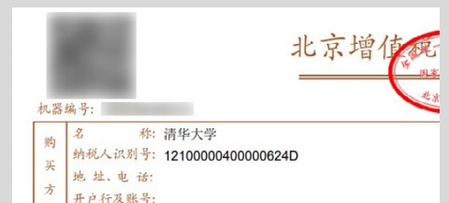
报销凭证示例
正面空白处位置均可签名

